Slide 1
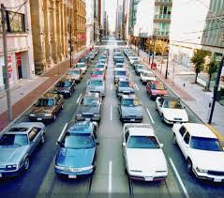
আজকের ক্লাশে সবাইকে স্বাগত

Slide 2
পরিচিতি
মোঃ আব্দুর রাজ্জাক খোকন প্রভাষক
লালপুর মডেল কলেজ তানোর,রাজশাহী। মোবাইল নং-০১৭১২০০৭১৮৯
শ্রেণি- একাদশ
বিষয়ঃ তথ্য ও যোগাযোগ প্রযুক্তি
অধ্যায়- দ্বিতীয়
ডেটা ট্রান্সমিশন মোড
সময়ঃ ৫০ মিঃ

Slide 3
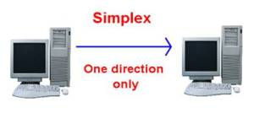
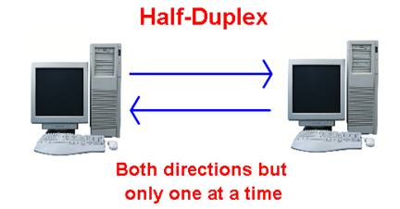
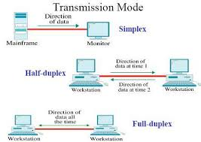
ছবি গুলো দেখ

Slide 4
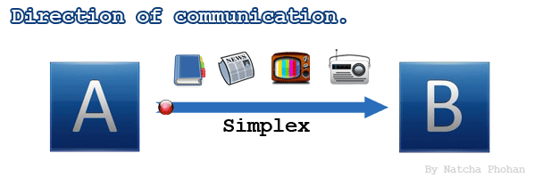
আজকের পাঠের বিষয়
ডেটা ট্রান্সমিশন মোড

Slide 5
শিখনফল
১. ডেটা ট্রান্সমিশন মোড কী তা বলতে পারবে;
২. ডেটা ট্রান্সমিশন মোডের প্রকারভেদ বর্ণনা করতে পারবে;
৩. সিমপ্লেক্স ডেটা ট্রান্সমিশন মোডের প্রকারভেদ ব্যাখ্যা করতে পারবে।
এই পাঠ শেষে শিক্ষার্থীরা...

Slide 6
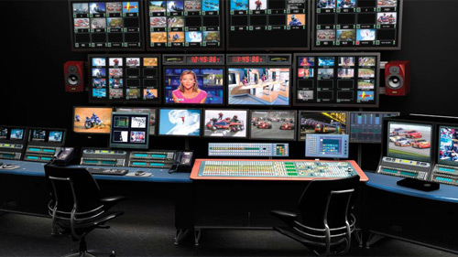
ডেটা ট্রান্সমিশন মোড
উৎস থেকে গম্তব্যে ডেটা ট্রান্সফারের ক্ষেত্রে ডেটা প্রবাহের দিককে ডেটা ট্রান্সমিশন মোড বলা হয় ।

Slide 7
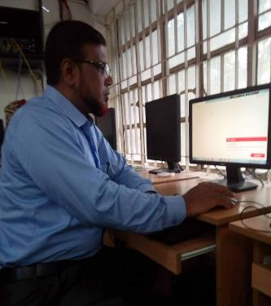
একক কাজ
ডেটা ট্রান্সমিশন মোড কী লেখ।

Slide 8
ডেটা ট্রান্সমিশন মোডের প্রকারভেদ
১. সিমপ্লেক্স
২. হাফ-ডুপ্লেক্স
৩. ফুল- ডুপ্লেক্স
দিকের উপর নির্ভর করে ডেটা ট্রান্সমিশন মোডকে তিনভাগে ভাগ করা যায়। যথা-

Slide 9
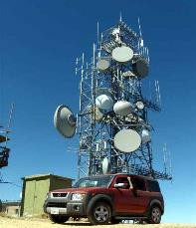
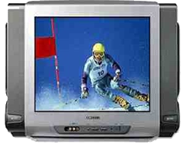
ডেটা ট্রান্সমিশন মোডের প্রকারভেদ
সিমপ্লেক্স
প্রেরক
গ্রাহক
ক
খ
ছবিতে আমরা কী দেখতে পাচ্ছি?
একদিকে ডেটা প্রবাহিত হচ্ছে
কেবলমাত্র একদিকে ডেটা প্রেরনের মোডকে সিমপ্লেক্স বলে।

Slide 10
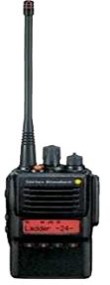
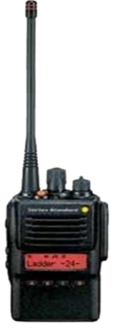
ডেটা ট্রান্সমিশন মোডের প্রকারভেদ
হাফ-ডুপ্লেক্স
ছবিতে আমরা কী দেখতে পাচ্ছি?
ক
খ
ডেটা উভয় দিকে যাবে কিন্তু একই সাথে নয় এরুপ মোডকে হাফডুপ্লেক্স বলে।

Slide 11
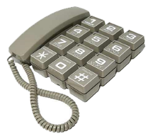
ডেটা ট্রান্সমিশন মোডের প্রকারভেদ
ফুল ডুপ্লেক্স
ছবিতে আমরা কী দেখতে পাচ্ছি?
ক
খ
একই সময়ে উভয়দিকে ডেটা প্রেরণের মোডকে বলে ফুল ডুপ্লেক্স।এই মোডে একই সময় একই সাথে প্রেরক ও প্রাপক ডেটা গ্রহন ও প্রেরন করতে পারে ।
যেমন: টেলিফোন থেকে টেলিফোন

Slide 12
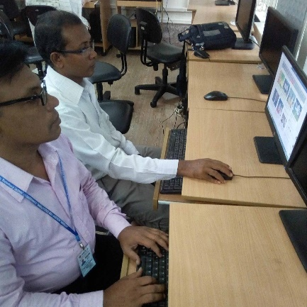
জোড়ায় কাজ
ডেটা ট্রান্সমিশন মোডের প্রকারভেদ গুলো লেখ ।

Slide 13
সিমপ্লেক্স ডেটা ট্রান্সমিশন মোড এর প্রকারভেদ
প্রাপকের সংখ্যা ও ডেটা গ্রহনের অধিকারের উপর ভিত্তি করে মোড তিন ধরনের হতে পারেঃ
ইউনিকাষ্ট
মাল্টিকাষ্ট
ব্রডকাষ্ট

Slide 14
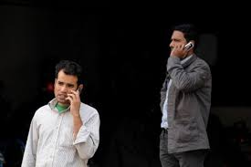
ছবিতে আমরা কী দেখতে পাচ্ছি?
গ্রাহক
প্রেরক
প্রেরক
নেটওয়ার্কে শুধু একজন ডেটা পাঠাচ্ছে এবং একজন গ্রহণ করছে ।
একটি প্রেরক থেকে ডেটা প্রেরণ করলে শুধুমাত্র একজন প্রাপক ডেটা গ্রহন করতে পারে এরুপ মোডকে ইউনিকাষ্ট বলে।
যেমন: মোবাইলে কথা বলা।
গ্রাহক

Slide 15
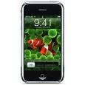
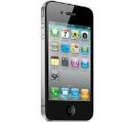
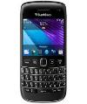
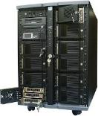
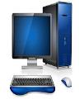
ছবিতে আমরা কী দেখতে পাচ্ছি?
গ্রাহক
গ্রাহক
প্রেরক
প্রেরক
গ্রাহক
গ্রাহক
গ্রাহক
নেটওয়ার্কে শুধু একজন ডেটা পাঠাচ্ছে এবং অনেক জন ডেটা গ্রহন করছে কিন্তু সবাই নয়
গ্রাহক
নেটওয়ার্কভুক্ত একটি নোড থেকে ডেটা ট্রান্সমিট করলে নেটওয়ার্কের প্রতিটি নোডই ডেটা পাবে না শুধুমাত্র নেটওয়ার্ক ভুক্ত একটি গ্রুপ বা কিছু গ্রুপ ডেটা পাবে এরুপ মোডকে মাল্টিকাষ্ট বলে ।
যেমন: মোবাইলের ম্যাসেস

Slide 16
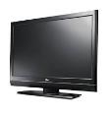
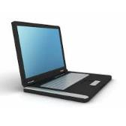
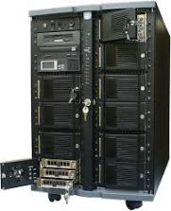
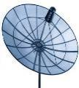
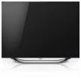
ছবিতে আমরা কী দেখতে পাচ্ছি?
গ্রাহক
গ্রাহক
গ্রাহক
প্রেরক
গ্রাহক
প্রেরক
গ্রাহক
গ্রাহক
গ্রাহক
নেটওয়ার্কে শুধু একজন ডেটা পাঠাচ্ছে এবং সবাই ডেটা গ্রহন করছে।
নেটওয়ার্কভুক্ত একটি নোড থেকে ডেটা ট্রান্সমিট করলে নেটওয়ার্কের প্রতিটি নোডই ডেটা পাবে এরুপ মোডকে ব্রডকাষ্ট বলে । যেমন: টেলিভিশন
গ্রাহক

Slide 17
দলগত কাজ
সিমপ্লেক্স ডেটা ট্রান্সমিশন মোডের প্রকারভেদ আলোচনা কর।

Slide 18
মূল্যায়ন
১. ডেটা ট্রান্সমিশন মোড কী?
২. ব্রডকাষ্ট কী?
৩. কোনটি এক মূখী প্রবাহ
ক) সিনক্রোনাস খ) হাফ-ডুপ্লেক্স
গ) আইসোক্রোনাস ঘ) সিমপ্লেক্স
৪. মোবাইল ফোন কোন পদ্ধতি ডেটা কমিউনিকেশন করে ?
ক) সিমপ্লেক্স খ) হাফ-ডুপ্লেক্স
গ) ফুল- ডুপ্লেক্স ঘ) মাল্টিকাষ্ট
সমাধান-ঘ
সমাধান-গ

Slide 19
বাড়ির কাজ
ইউনিকাষ্ট,মাল্টিকাষ্ট এবং ব্রডকাষ্ট এর মধ্যে কোনটি অধিক কার্ষকর লিখে আনবে ।

Slide 20
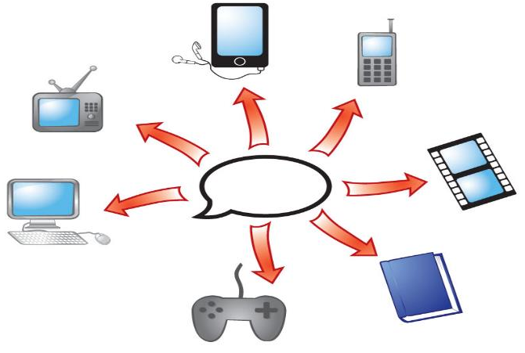
ধন্যবাদ

